Slide 1
回馈社会，全面开源“Kingst51”所有资料。
“Kingst51”开发板以0利润成本价销售（公开完整成本清单）
配套书籍：手把手教你学51单片机
--C语言版（第3版）
10-2：串口通信实例
关注各大直播平台：金沙滩电子课堂，直播授课答疑
青岛金思特电子有限公司
（金沙滩工作室）
作者：宋雪松

Slide 2
串口通信程序的基本步骤
1、配置串口为模式1。
2、配置定时器T1为模式2，即自动重装模式。
3、根据波特率计算TH1和TL1的初值，如果有需要可以使用PCON进行波特率加倍。
4、打开定时器控制寄存器TR1，让定时器跑起来。

Slide 3
串口通信实例
1、void ConfigUART(unsigned int baud) /* 串口配置函数，baud-通信波特率 */
2、void InterruptUART() }/* UART中断服务函数 */
3、void ConfigTimer0(unsigned int ms)
void LedScan()
void InterruptTimer0()//用于数码管扫描

Slide 4
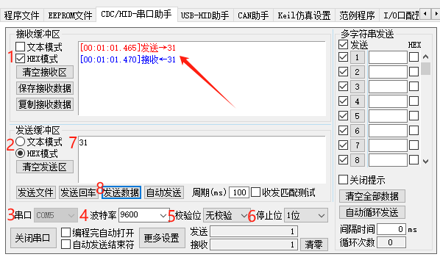
串口助手显示

Slide 5
ASCII码表
ASCII码（American Standard Code for Information Interchange，即美国信息互换标准代码）

Slide 6
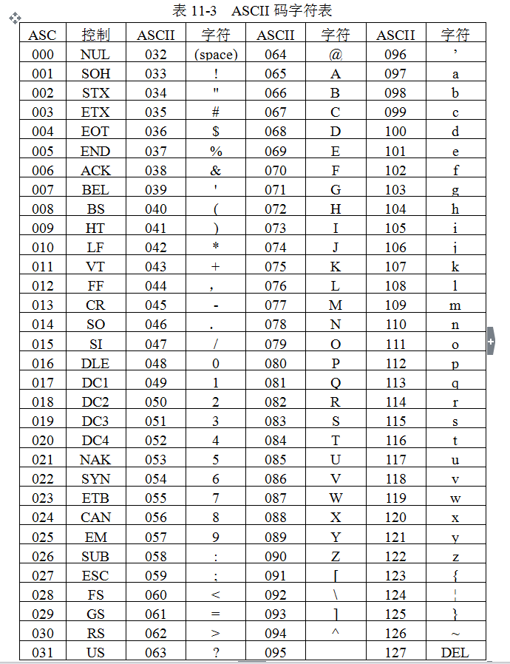

Slide 7
金沙滩工作室业务介绍
金沙滩工作室：单片机嵌入式教学
青岛金思特电子有限公司：逻辑分析仪、智能仪器
青岛方寸间智能科技有限公司：五子棋、围棋智能电子棋盘

